Slide 1
俄罗斯方块
第十三组：陶智剑
邱煜辉
张坤

Slide 2
组员分工
邱煜辉：多人模式界面设计，俄罗斯方块算法的实现，c++与qml的集成，录制视频
张坤：单人模式的界面设计，俄罗斯方块算法实现，网络传输过来的数据读取并应用，代码上传到github
陶智剑：负责在c++方向使用多线程实现局域网内数据的传递，完成ppt

Slide 3
游戏概述
基于felgo qml实现的俄罗斯方块小游戏
结合c++实现局域网多人对战功能

Slide 4
设计思路：
单人与多人模式
1.通过felgo实现游戏界面整体布局
2.在qml实现俄罗斯方块算法
3.局域网连接通过felgo与c++的集成

Slide 5
Felgo实现游戏界面整体布局
通过gamewindow等组件实现游戏界面；canvas实现网格的实现；以及实现窗口间的切换
因为时间原因我们没有把输入ip地址的功能写出来，而是直接在代码connect.cpp的205行、386行、744行输入了ip地址

Slide 6
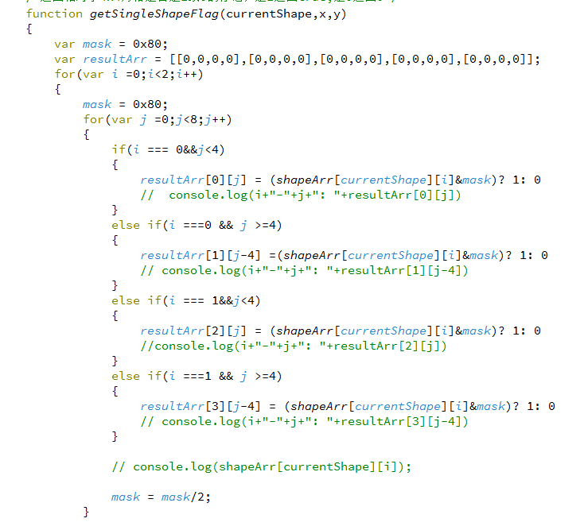
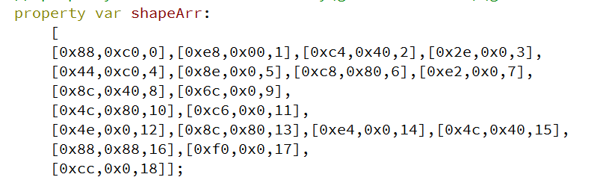
核心算法
实现俄罗斯方块的核心算法
上图数组中的第三个数0-18分别是19种不同形状的方块
的标识符，前两个十六进制数是不同方块的判断方法，通过右边的函数来判断19种不同的方块并将其显示在一个4×5的网格中。

Slide 7
遇到的问题以及解决方法
俄罗斯方块算法的实现：我们一开始不知道如何判别每个方块并进行操作，后来我们通过上网找资料找到了一个俄罗斯方块的简单算法，并看懂了它，最后在自己的程序中实现了这个算法。
C++与qml的集成：通过看ppt第13章学习了c++与qml的集成
局域网连接：经过龚老师指点，通过看《C++ GUI Qt4编程 2nd 》第15章学会了局域网通信传输数据的方法。一开始我们通过TCP协议实现联网传输数据功能，因为socket套接字是阻塞模式，所以在等待连接的时候，没有收到外来连接时程序会阻塞，会卡死。最后我们发现可以使用多线程后台实施数据通信功能。

